Slide 1
Dynamic peer-to-peer game networks using WebRTC
Jasper Abbink, Karens Grigorjancs, Joost Verdoorn
30 August 2013
Welcome ● Assignment ● WebRTC ● Peer-to-Peer ● Game ● Technology ● Quality & Testing ● Conclusion ● Questions?

Slide 2

What is WebRTC?
Direct (peer-to-peer) connection between two browsers, communication between them doesn’t flow through a central server.
Through this connection, the browsers (peers) can exchange data and media.
Welcome ● Assignment ● WebRTC ● Peer-to-Peer ● Game ● Technology ● Quality & Testing ● Conclusion ● Questions?

Slide 3
Assignment Goal
Find the limits of WebRTC’s capabilities.
Empower developers create great web applications by handing them the tools to take full advantage of WebRTC.
Make use of WebRTC’s strengths.
Create a software library that makes WebRTC easier to use.
Demonstrate the workings of this library in a game.
Welcome ● Assignment ● WebRTC ● Peer-to-Peer ● Game ● Technology ● Quality & Testing ● Conclusion ● Questions?

Slide 4
Assignment Research Questions
In what way can one create a dynamic peer-to-peer multiplayer-game network topology that scales with the amount of users using WebRTC?
Welcome ● Assignment ● WebRTC ● Peer-to-Peer ● Game ● Technology ● Quality & Testing ● Conclusion ● Questions?

Slide 5
Assignment Research Questions
How can all data reach the peers in a bandwidth-efficient way?
How can one distribute essential network tasks over all peers?
How can the impact of unpredictable circumstances (i.e. peers leaving the network) be reduced?
Welcome ● Assignment ● WebRTC ● Peer-to-Peer ● Game ● Technology ● Quality & Testing ● Conclusion ● Questions?

Slide 6
WebRTC History
January 2011, Ericsson Labs released pre-standards implementation.
May 2011, Google released a first open-source version of the newly created standard.
Since a couple of months, Firefox and Chrome are able to ‘talk’ to each other.
Welcome ● Assigment ● WebRTC ● Peer-to-Peer ● Game ● Technology ● Quality & Testing ● Conclusion ● Questions?

Slide 7
WebRTC Firefox and Chrome
Able to communicate
Not fully compatible
Chrome implements official specifications, Firefox doesn’t
Firefox will follow official specifications in the future
Welcome ● Assigment ● WebRTC ● Peer-to-Peer ● Game ● Technology ● Quality & Testing ● Conclusion ● Questions?

Slide 8
WebRTC Bootstrapping
Session descriptions have to be passed between two peers
A technology outside of WebRTC is required
We use a server to pass along the session descriptions
Connection to the server can be broken once a WebRTC connection has been established
Welcome ● Assigment ● WebRTC ● Peer-to-Peer ● Game ● Technology ● Quality & Testing ● Conclusion ● Questions?

Slide 9
WebRTC Data Channels and Media Streams
Raw data and media streams can be added
Connection has to be renegotiated
Welcome ● Assigment ● WebRTC ● Peer-to-Peer ● Game ● Technology ● Quality & Testing ● Conclusion ● Questions?

Slide 10
Peer-to-Peer Introduction
What is it?
Decentralised distributed network architecture
No central server
Applications
File sharing (BitTorrent)
Instant messaging (Skype)
Media streaming (P2PTV)
Content distribution (CDN)
Infrastructure
Unstructured networks
Structured networks
Welcome ● Assignment ● WebRTC ● Peer-to-Peer ● Game ● Technology ● Quality & Testing ● Conclusion ● Questions?
Notes:
* Een peer-to-peer netwerk is een …. Nodes in het netwerk communiceren met elkaar zonder tussenkomst van een centrale server die alle informatie over de nodes bijhoudt.
Een node heft meestal geen volledige Kennis over het netwerk maar houdt alleen maar bij informatie van zijn buur nodes.
* P2P heeft onwijs veel toepassingen
maar het meest bekende is natuurlijk het delen van bestanden. Omdat het delen van bestanden niet via de centrale server verloopt, schalen deze applicaties beter en besparen bandbreedte.
Veel communicatie software maakt ook gebruik van P2P. Het meest bekende voorbeeld was Skype. Hier zijn ze enkele jaren geleden mee gestopt.
Andere noemen
* Er komen verschillende soorten netwerken voor …
Ongestructureerde netwerken zijn op willekeurige wijze verbonden en delen data op een inefficiënte manier.
Het is vaak beter om netwerken in te richten en de netwerk taken te verdelen tussen de sterkere nodes.

Slide 11
Peer-to-Peer Network organisation
Node properties
Session duration, bandwidth, connectivity, latency…
Topology guidelines
Adaptations should use limited information
Adaptations should not break network if using incorrect information
A network should ensure connectivity to each node
…
Node positioning
Location based
Semantic based
Welcome ● Assignment ● WebRTC ● Peer-to-Peer ● Game ● Technology ● Quality & Testing ● Conclusion ● Questions?
Notes:
Elke netwerk heeft een andere definitie van sterkere nodes. Doelen van het netwerken zijn namelijk vaak anders.
Zo hebben nodes verschillende eigenschappen: …
Belangrijke eigenschappen voor onze game zijn latency, om interacties tussen spelers gelijk waar te kunnen nemen en connectiviteit. Ondanks alle potentiele firewalls van gebruikers, moet iedereen toch met elkaar kunnen communiceren al dan niet rechtsreeks.
Tijdens het inrichten van een netwerk zijn verschillende richtlijnen gedefinieerd. De belangrijkste voor onze game zijn de volgende 3:
… om schaalbaarheid te garanderen
… omdat WebRTC implementatie in Chrome unreliable is, kan het wel eens mis gaan en mag het netwerk hierdoor niet stuk gaan
… Ook de gebruikers achter de firewall moeten onze game kunnen spelen.
Het is ook een belangrijke keuze om te maken hoed de nodes gepositioneerd worden….

Slide 12
Peer-to-Peer Vivaldi node positioning
Positions nodes in a n-dimensional space
Tries to equal Euclidean distance and latency between nodes
Implementation
A node calculates its latency to nodes and asks their position
Calculates its own position
After a while, slows down to prevent oscillation
Welcome ● Assignment ● WebRTC ● Peer-to-Peer ● Game ● Technology ● Quality & Testing ● Conclusion ● Questions?

Slide 13
Peer-to-Peer Supernodes
Responsible for
Connectivity
data flow
Relationships
Parent-Child
Siblings
Welcome ● Assignment ● WebRTC ● Peer-to-Peer ● Game ● Technology ● Quality & Testing ● Conclusion ● Questions?

Slide 14
Peer-to-Peer PoPCorn supernode election
Relies on coordination based system like Vivaldi
Decentralised approach of electing a supernode
Tokens
Implementation
A supernode generates a token and gives it to a random child
A node advertises its token and calculates the desired token position
A node calculates which node is the best candidate for the token
A node gives the token to the best candidate
If self, a node becomes a supernode
Welcome ● Assignment ● WebRTC ● Peer-to-Peer ● Game ● Technology ● Quality & Testing ● Conclusion ● Questions?

Slide 15
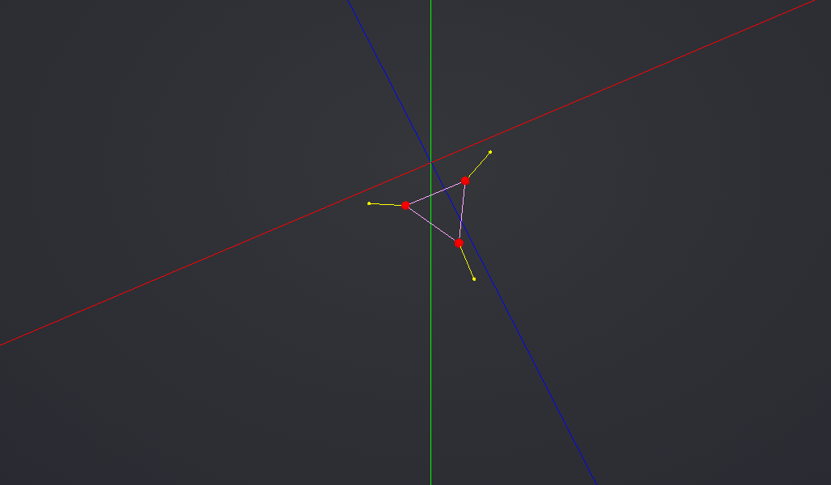
Peer-to-Peer Live demonstration
Welcome ● Assignment ● WebRTC ● Peer-to-Peer ● Game ● Technology ● Quality & Testing ● Conclusion ● Questions?

Slide 16
Game Implementing our WebRTC library
Game concept
3D arcade shooter
Network utilisation
WebGL graphics engine
Welcome ● Assignment ● WebRTC ● Peer-to-Peer ● Game ● Technology ● Quality & Testing ● Conclusion ● Questions?

Slide 17
Game Demonstration
https://www.youtube.com/watch?v=-QyrLRmg-2o
Live demonstration of mobile controller
Welcome ● Assignment ● WebRTC ● Peer-to-Peer ● Game ● Technology ● Quality & Testing ● Conclusion ● Questions?

Slide 18
Technology The tools to the goal
Underscore
Application Cache
Node.js
CoffeeScript
RequireJS
Three.js
Socket.IO
Adapter.js
WebGL
KineticJS
WebSockets
Canvas
Welcome ● Assignment ● WebRTC ● Peer-to-Peer ● Game ● Technology ● Quality & Testing ● Conclusion ● Questions?

Slide 19
Quality and Testing
Jasmine for BDD
JSCoverage for coverage reports
CoDo for documentation
Internal tools
Node Inspector
Map
Game bots
cake for building
CoffeeLint for code style
Welcome ● Assignment ● WebRTC ● Peer-to-Peer ● Game ● Technology ● Quality & Testing ● Conclusion ● Questions?

Slide 20
Quality and Testing External codereview
Software Improvement Group
After review 1:
Overall good impression, above average code quality
Game and Library split up
Shortened long functions
Added more documentation
Code duplication not reduced
Review 2:
Not happy with code duplication
A positive change compared to review 1
Welcome ● Assignment ● WebRTC ● Peer-to-Peer ● Game ● Technology ● Quality & Testing ● Conclusion ● Questions?

Slide 21
Conclusion Reflection on research question
In what way can one create a dynamic peer-to-peer multiplayer-game-network-topology that scales with the amount of users participating by only using WebRTC?
How can all data reach all peers in a bandwidth-efficient way?
How can one distribute essential network tasks over all peers?
How can the impact of unpredictable circumstances (peers suddenly leaving the network) be reduced?
Welcome ● Assignment ● WebRTC ● Peer-to-Peer ● Game ● Technology ● Quality & Testing ● Conclusion ● Questions?
Notes:
In het begin van ons project hebben wij een onderzoeksvraag en een paar sub-vragen gedefinieerd. Deze vragen hebben wij onderzocht en onze resultaten geïmplementeerd in onze library gedeelte.
Niet alleen maar bandbreedte speelt een rol -> vivaldi -> kortere theoretische afstand Veel gedaan op het gebied van het versturen van berichten tussen nodes. Update berichten worden gesplit omdat WebRTC het anders niet aan kan. -> messages Ook hebben we veel gedaan aan routing zodat de berichten de kortste weg naar de ontvanger pakken.
PoPCorn helpt ons met het aanwijzen van supernodes. Die zorgen voor de connectiviteit van nodes en zorgen dat alle berichten aan kunnen komen door te verbinden met andere supernodes. Het mooie van PoPCorn is dat supernodes worden aangemaakt en verdwijnen wanneer ze nodig zijn.
Omdat WebRTC kanalen in Chrome nog unreliable zijn, is foutcorrectie heel belangrijk Voorkomen – server gebruik. Status naar server, list van server en verbinden met wie nodig Genezen – kapotte relaties, kapotte tokens

Slide 22
Conclusion WebRTC impact
Turbulent growth of knowledge on internet
Easy accessible with WebRTC libraries
Benefits from growth of JavaScript and HTML5 web applications
Browser dominance vs. Desktop applications
Browser compatibility still an issue
Expected a continuous growth in the next years
Welcome ● Assignment ● WebRTC ● Peer-to-Peer ● Game ● Technology ● Quality & Testing ● Conclusion ● Questions?
Notes:
Al voordat wij begonnen bij TNO waren we al de recente ontwikkelingen op het gebied van WebRTC aan het volgen. Waar 3 maanden geleden voornamelijk demo’s waren van “kijk, we kunnen bellen in de browser”, is er op dit moment al een overvloed aan tutorials, demo’s, libraries en verschillende types van applicaties. CDN…
Libraries maken de technologie zelf meer toegankelijk voor de beginnende programmeur waardoor de interesse voor WebRTC aan alle fronten groeit.
Het gebruik van webrtc gaat samen met javascript en html 5. javascript web applicaties gebouwd met html5 zijn op dit moment enorm aan het groeien, mede door het opkomst van javascript gebaseerde browsers.
Web applicaties nemen een steeds grotere rol in ons digitale leven. Wij verwachten dat op korte termijn de meeste hiervoor genoemde p2p applicaties ook zullen verhuizen naar de browser.
Maar helaas nog niet alle browsers.

Slide 23
Questions?
Repository https://github.com/joostverdoorn/webrtc/
Orbit Impossible http://webrtc.jstfy.com/
Play, Download and Contribute!
Welcome ● Assignment ● WebRTC ● Peer-to-Peer ● Game ● Technology ● Quality & Testing ● Conclusion ● Questions?

